Slide 1
Государственное бюджетное образовательное учреждение высшего образования Московской области
«Академия социального управления»
Факультет профессиональной переподготовки
Кафедра комплексной безопасности и физической культуры
Итоговая аттестационная работа
«Игровые технологии как средство адаптации детей третьего года жизни к условиям детского сада.»
Научный руководитель:
Слепцова И.Ф. к.п.н. доцент кафедры
комплексной безопасности и физической культуры
Выполнила :
Радченко Ярослава Александровна
Воспитатель МАДОУ № 30 «Дельфиненок»
Г. Химки

Slide 2
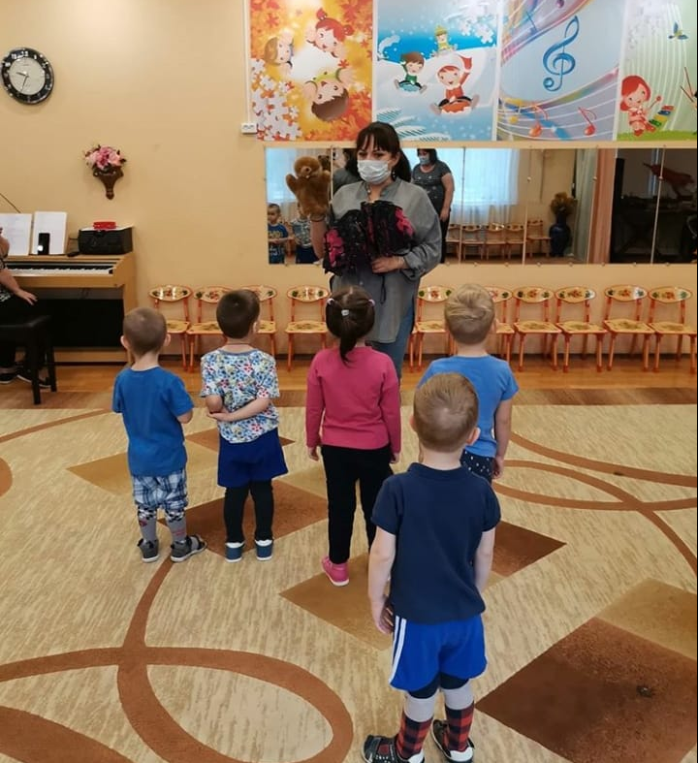
Актуальность исследования
Одной из базовых ценностей ФГОС ДО является поддержание и укрепление всех компонентов здоровья каждого малыша: физического, нервно-психического и социально-психологического.
Эта задача в условиях современного детского сада является приоритетной, особенно в адаптационный период, когда ребёнок находится в состоянии психического и эмоционального напряжения.

Slide 3
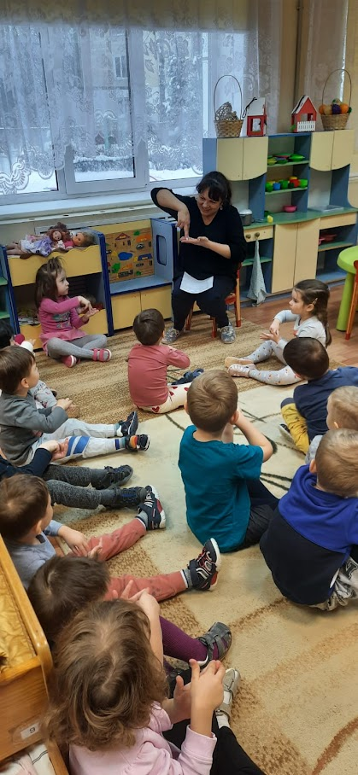
Игровая педагогическая технология, используемая в период адаптации, имеет два направления:
1. Игры, способствующие накоплению детьми опыта общения с малознакомыми взрослыми и детьми.
Задачами первого направления являются:
- формирование положительного эмоционального настроя;
- снижение эмоционального напряжения и тревоги.
2. Игры по освоению социального пространства ДОУ.
Основной задачей второго направления игровой педагогической технологии в период адаптации является обеспечение ребёнку условий для накопления уникального опыта первичной социализации.

Slide 4
Первую группу (лёгкой адаптации) составили 12 детей (48%), период адаптации – до 10 дней.
Вторую группу (адаптации средней тяжести) составили 10 детей (40%), период адаптации – от 16 дней до 2-х месяцев.
Третью группу (тяжёлой адаптации) составили 3 человека (12%) дети, адаптирующиеся к ДОУ свыше 2-х месяцев

Slide 5
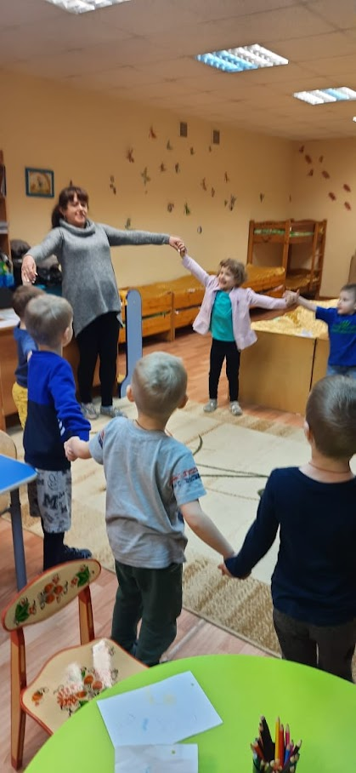
Игры в период адаптации были условно разделены на две группы:
1. Коммуникативные игры, направленные на формирование эмоционального контакта педагога с детьми и детей между собой. Это игры - забавы, хороводы, подвижные игры.
2. Игры на освоение окружающей среды, направленные на освоение детьми пространства групповой комнаты (детского сада, знакомство с персоналом детского сада, другими воспитанниками). Это были игры-путешествия, игры с предметами, подвижные игры.
По характеру эмоционального контакта взрослого с ребенком и детей между собой коммуникативные игры в адаптационный период были разделены на невербальные и вербальные. Невербальный характер общения проявлялся в тактильном, зрительном взаимодействии и выполнении совместных действий воспитателя с детьми и самих детей.

Slide 6
Повторное диагностическое исследование показало что|выраженное положительное отношение детей к детскому саду проявляется у большинства испытуемых – 95% - дети спокойно идут в детский сад, склонны к радости, у них проявляется интерес к новому.
Высокая степень педагогической адаптированности к условиям ДОУ обнаружена у 70 %детей (15 детей),
в случае психологической адаптации данный показатель еще выше – 17 детей (72,2%).
Средняя степень педагогической адаптированности выявлена – у 30% детей (7 детей группы), средняя степень психологической адаптированности выявлена у 27,8% (5 детей). У детей данной группы проявляется положительный эмоциональный фон с незначительными проявлениями конструктивной активности. Тяжелая степень адаптированности не выявлена ни у одного ребенка.

Slide 7
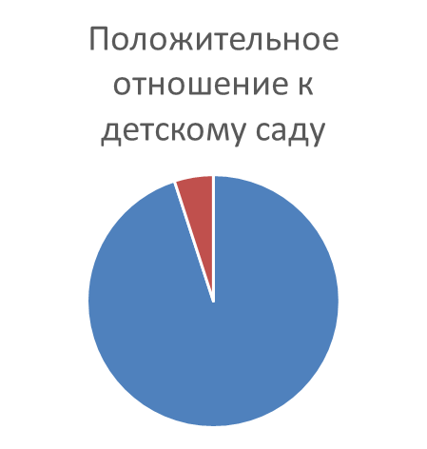
Вывод: адаптации ребенка раннего возраста к условиям дошкольного образовательного учреждения будет более эффективным при соблюдении следующих условий:
организация содержательной и интересной для детей дошкольного возраста деятельности – игра;
обогащение эмоционально-интеллектуального опыта, который служит основой для возникновения замыслов, является материалом, необходимым для работы воображения;
разработка последовательности занятий, подбор соответствующего материала,
Таким образом, подготовленная, чётко спланированная воспитателем и грамотно реализованная игровая технология даст положительные результаты в период адаптации детей раннего возраста к условиям ДОУ.

Slide 8
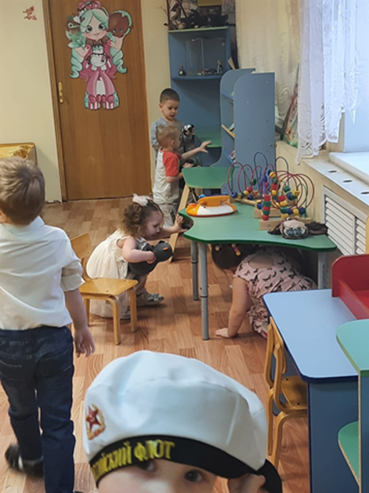
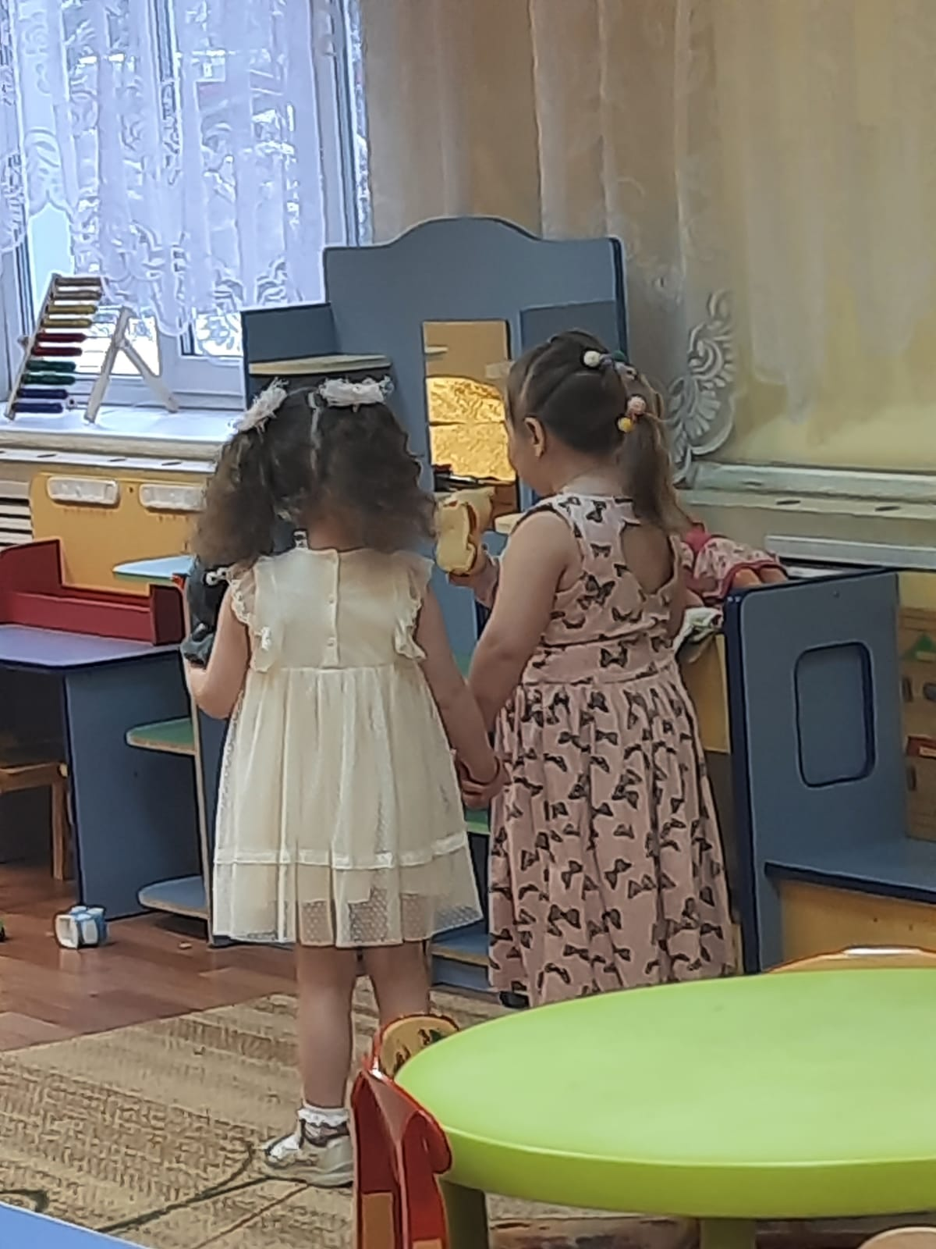

Slide 9
Спасибо за внимание!

